Slide 1
Elektrogeräte

Slide 2
=Elektrogeräte sind Geräte, die zu ihrem Betrieb den elektrischen Strom benutzen.

Slide 3
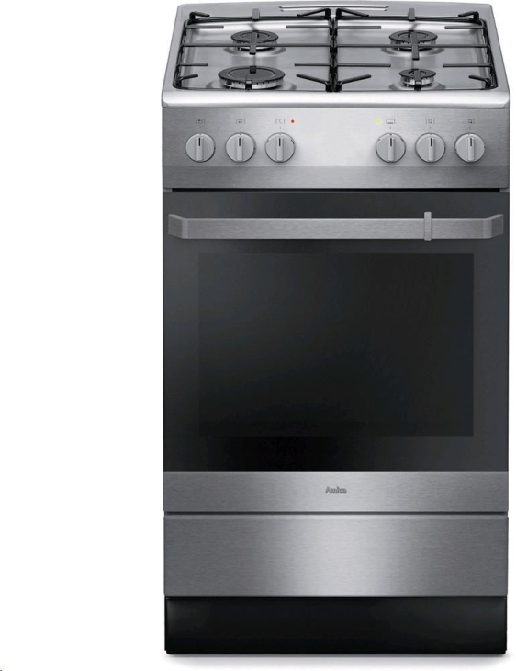
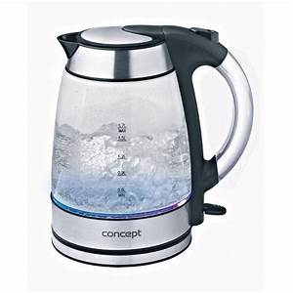
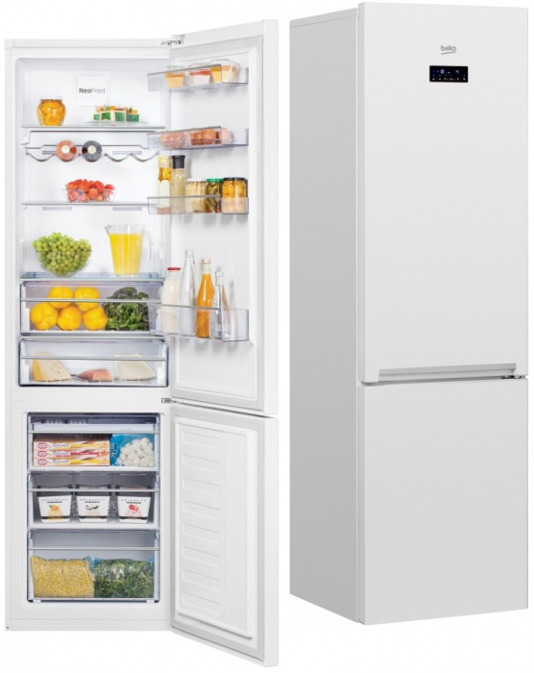
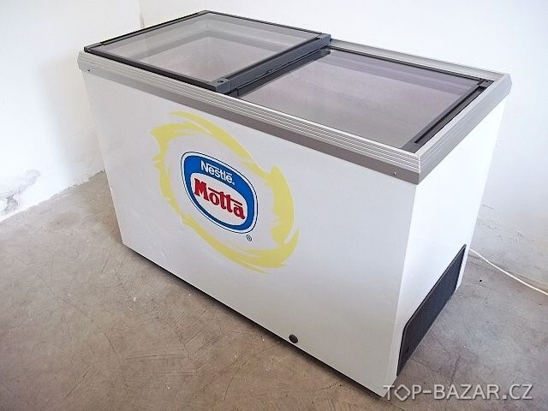
Der Küchenherd der Wasserkocher
Der Kühlschrank der Gefrierschrank

Slide 4
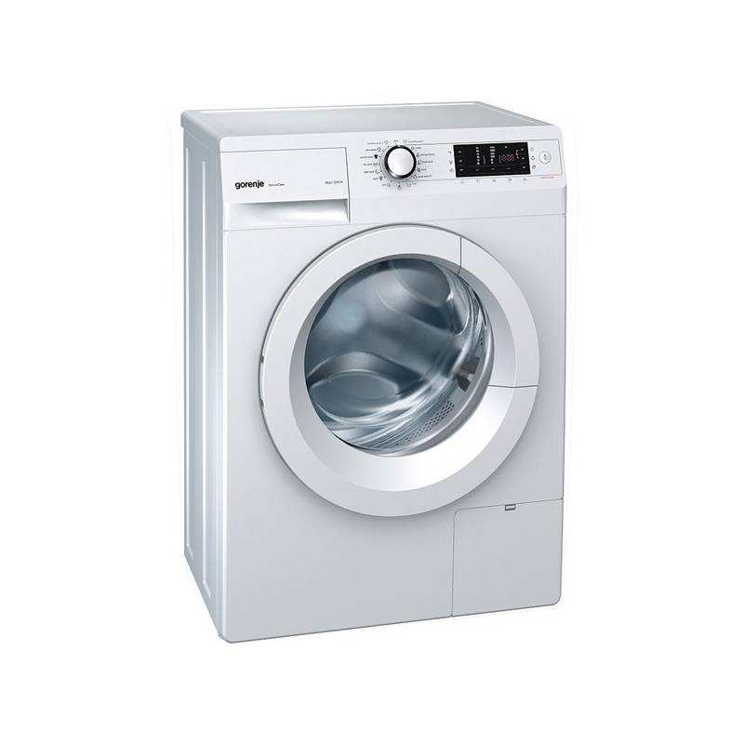
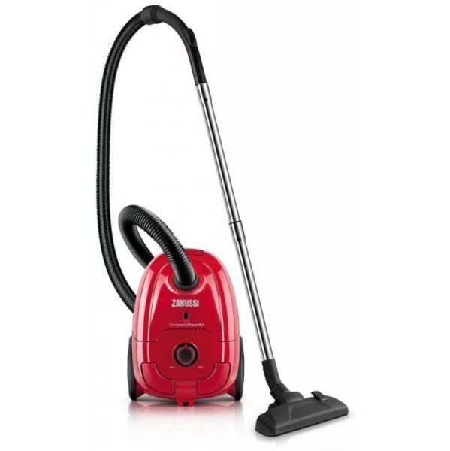
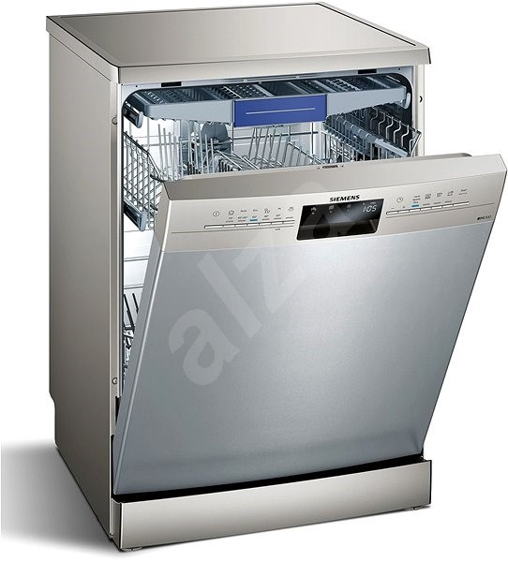
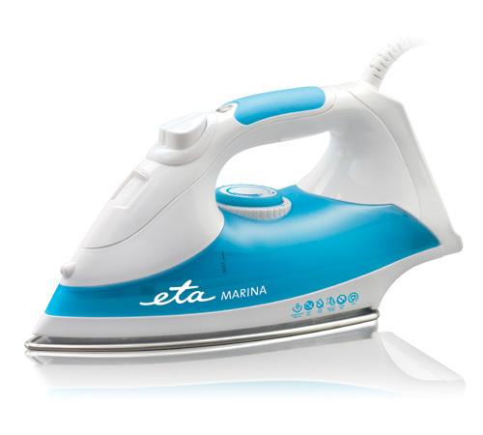
Der Staubsauger die Waschmaschine
Die Spülmaschine das Bügeleisen

Slide 5
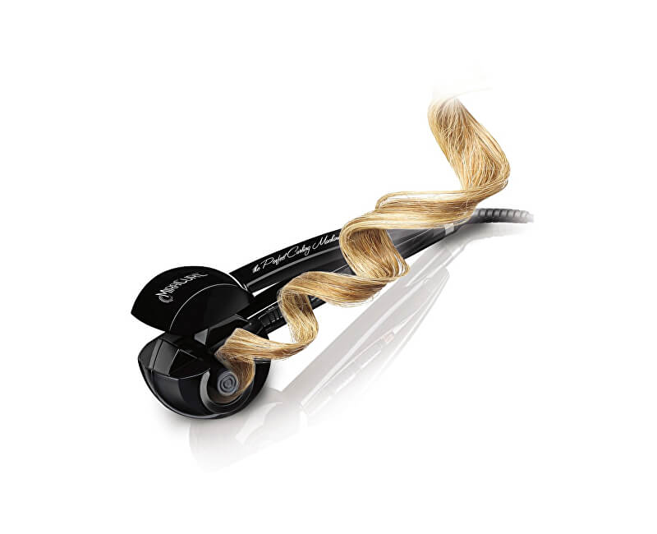
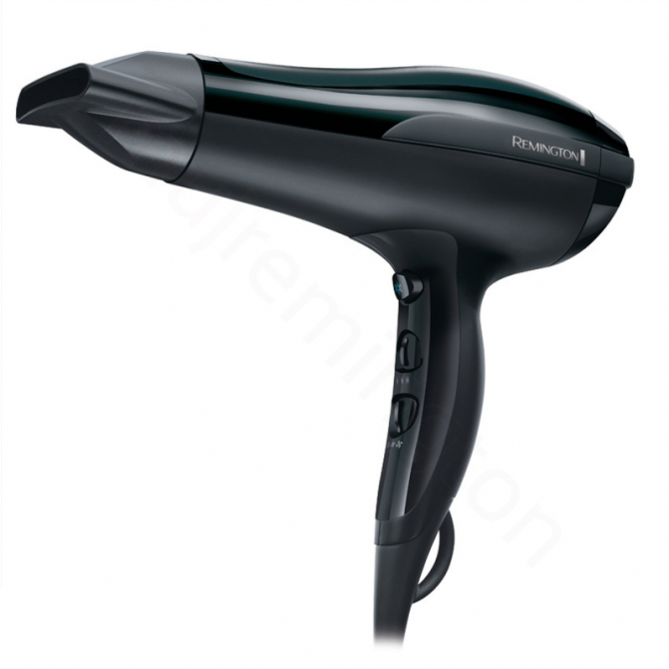
Der Fön der Lockenstab

Slide 6
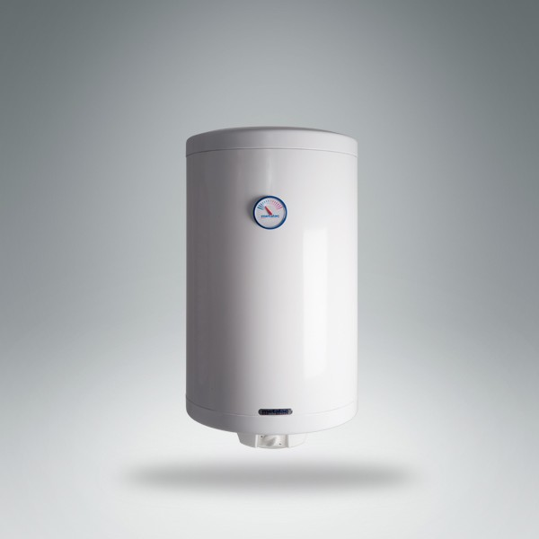
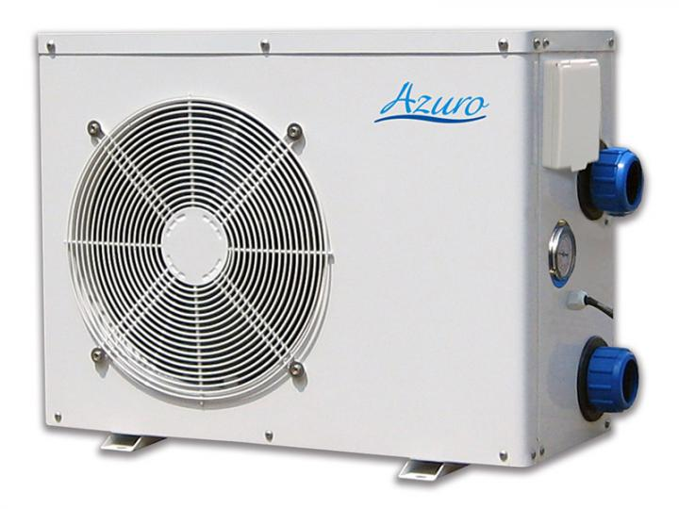
Die Wärmepumpe der Heizkessel

Slide 7
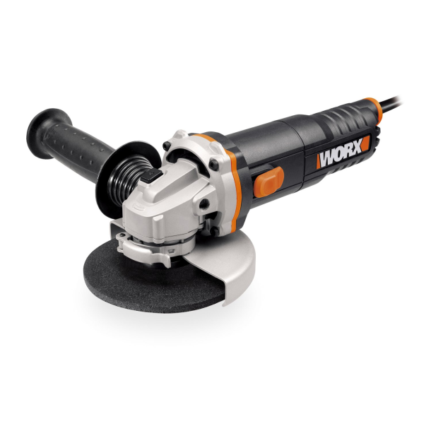
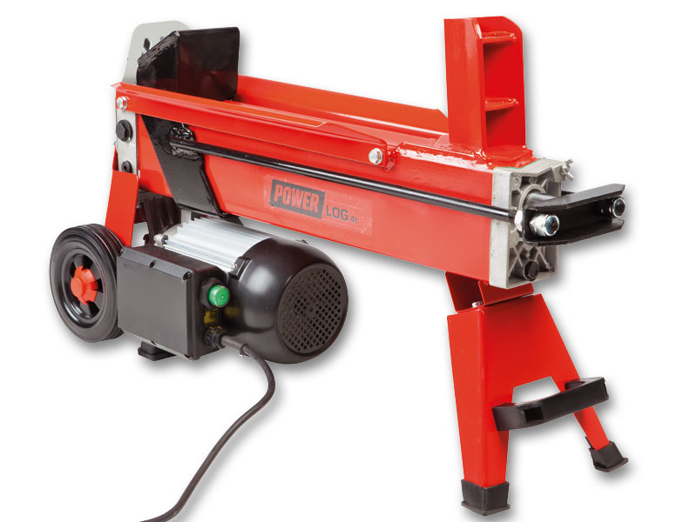
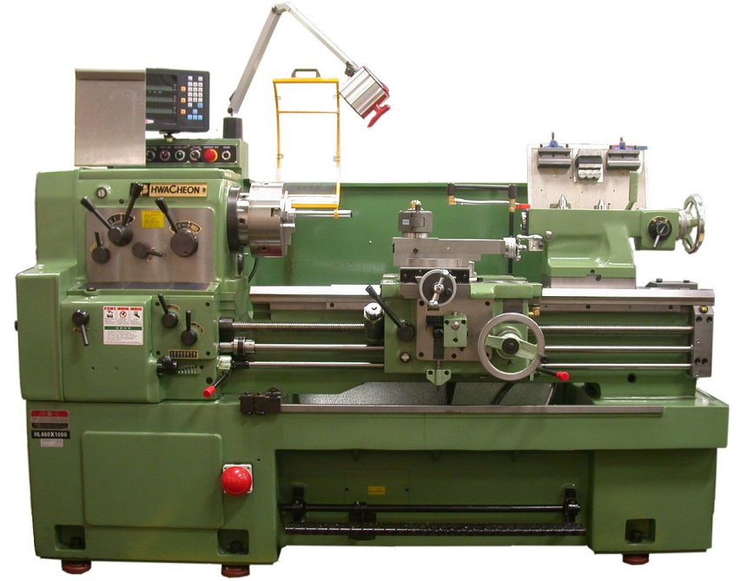
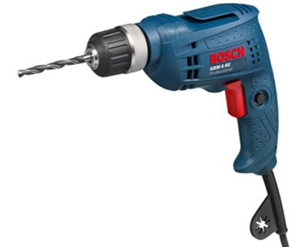
die Schleifmaschine die Spaltmaschine
die Bohrmaschine die Drehbank

Slide 8
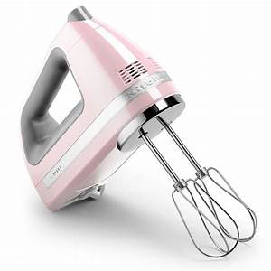
5
1.
2.
3.
4.
5.
1.
2.
3.
4.

